Slide 1

ELECTRONICĂ ANALOGICĂ proiect
Departamentul de Electronică şi Calculatoare
str. Politehnicii 1, 500024 Braşov
0268 478705
Conf.dr.ing. Gheorghe PANĂ

Slide 2
Conţinut
Introducere
Schema bloc
NAB & RIAA
Software utilizat
Mersul unei proiectări
Alegerea AO
  Criteriul SR
  Criteriul rezistenţei de intrare

Slide 3
Bibliografie
http://vega.unitbv.ro/~pana/calc-ti/EA/proiect-EA/
Gh. Pană – Analog Integrated Circuits, Design Book, Transilvania University of Braşov, 1999
Platforma e-Learning

Slide 4
Introducere
Ritmul rapid al modificărilor din tehnica audio determină dispariţia formatelor analogice de producere şi distribuţie a înregistrărilor audio.
Singura posibilitate de păstrare a înregistrărilor audio analogice de valoare constă în digitizarea informaţiei.
Pentru a face acest lucru sunt necesare aparate de redare dedicate şi de multe ori învechite ori ieşite din uz (de exemplu pick-up-uri, magnetofoane, casetofoane).

Slide 5
Introducere
Trebuie folosite standarde adecvate tipului de înregistrare, cum ar fi:
  RIAA (Recording Industry Association of America) – standardul pentru discurile de vinil;
  NAB (National Association of Broadcasters) - standardul pentru benzi magnetice.

Slide 6
Introducere
Pornind de la aceste aspecte, proiectul de Electronică Analogică încearcă să ofere informaţiile necesare pentru proiectarea unui sistem electronic de prelucrare a semnalelor analogice.
Sistemul analogic conţine următoarele blocuri:
  1 Preamplificator cu impedanţă mare de intrare
  1 Preamplificator cu corecţie NAB/RIAA
  1 Mixer analogic
  1 Corector de ton/egalizor grafic

Slide 7
Introducere
Subcapitole:
  P1 - alegerea AO
  P2 - Proiectarea preamplificatorului cu impedanţă mare de intrare
  P3-1 - Proiectarea preamplificatorului de bandă magnetică (corecţie NAB)
  P3-2 - Proiectarea preamplificatorului de doză magnetică (corecţie RIAA)
  P4 - Proiectarea mixerului analogic
  P5-1 - Proiectarea corectorului de ton
  P5-2 - Proiectarea egalizorului grafic
  P6 - Schema completă a sistemului proiectat, lista componentelor şi propunere de cablaj imprimat

Slide 8
Schema bloc
a sistemului analogic din proiect

Slide 9
NAB (National Association of Broadcasters)
Comitetul de Standarde pentru Înregistrare şi Redare NAB a fost înfiinţat în 1941
Tipuri de standarde:
  pentru înregistrarea/redarea discurilor de vinil (adoptat la 1 februarie 1964)
  pentru înregistrarea/redarea de benzi magnetice (adoptat la 29 ianuarie 1965)

Slide 10
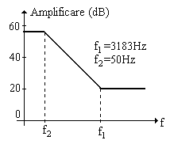
NAB (National Association of Broadcasters)
Defineşte clar punctele de tranziţie ale caracteristicii de frecvenţă la 50Hz şi 3180Hz:
Forma curbelor diferă între înregistrare şi redare

Slide 11
RIAA (Recording Industry Association of America)
Asociaţia s-a înfiinţat în 1952 pentru administarea standardului de înregistrare/redare a sunetului pe/de pe discurile de vinil;
Devine în 1958 standard naţional în SUA iar de la începutul anilor ’70 şi în Europa;
RIAA continuaă să creeze şi să administreze standardele de înregistrare şi redare a muzicii pe discuri de vinil, benzi magnetice, CD-uri şi cu ajutorul tehnologiilor digitale pe bază de software.
Colectează, administrează şi distribuie licenţe şi drepturi de autor. Acordă distincţia de disc de aur sau platină pentru single-urile din SUA.
Duşman declarat al „torenţilor”

Slide 12
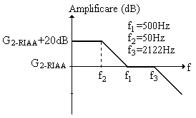
RIAA (Recording Industry Association of America)
Defineşte clar punctele de tranziţie ale caracteristicii de frecvenţă la 50Hz, 500Hz şi 2122Hz.

Slide 13
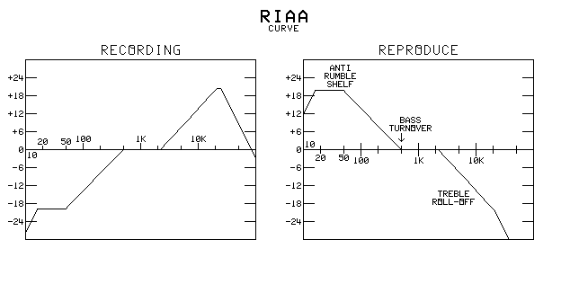
RIAA (Recording Industry Association of America)
Forma curbelor diferă între înregistrare (stânga) şi redare (dreapta):

Slide 14
Software utilizat
Calculul numeric se poate face manual sau în MathCAD
Schemele se desenează în Orcad Capture
Simulările se fac în Spice
Cablajul imprimat se proiectează în Orcad Layout sau PCB Editor

Slide 15
Mersul unei proiectări
Pasul 1: înţelegerea corectă şi completă a temei de proiect la nivel de schemă bloc;
Pasul 2: alegerea schemei sau conceperea ei pentru fiecare bloc;
Pasul 3: identificarea criteriului/criteriilor de alegere a componentei/componentelor principale;
Pasul 4: proiectarea efectivă – alegerea componentei/componentelor principale, dimensionarea componentelor pasive, etc.
Pasul 5: simularea SPICE pentru optimizarea/definitivarea dimensionării componentelor;
Pasul 6: proiectarea PCB în acord cu dimensiunile mecanice ale locului în care se inserează partea electronică proiectată;
Pasul 7: verificarea integrităţii alimentării, a semnalului şi îndeplinirea cerinţelor de compatibilitate electrică.

